Slide 1
Laboratory work report №4 mathematical modeling
Модель гармонических колебаний Выполнил: Леснухин Даниил Дмитриевич, НПИбд-02-22, 1132221553

Slide 2
Цель работы
Цель работы: интерпретация результатов в контексте биологических процессов, а также анализ поведения системы в долгосрочной перспективе.

Slide 3
Задание
Задание Постройте график зависимости численности хищников от численности жертв, а также графики изменения численности хищников и численности жертв при следующих начальных условиях: 14 x = 6 y = 14 . Найдите стационарное состояние системы.

Slide 4
Выполнение лабораторной работы
Выполнение лабораторной работы: Формула для выбора варианта лабораторной работы (1132221553%70) + 1 = 44

Slide 5
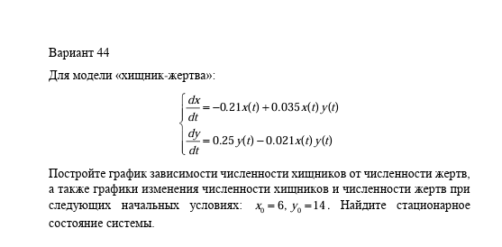
Постановка задачи конкретному варианту.
Эта система описывает, например, рост численности жертв, когда рядом есть хищники (взаимовыгодное взаимодействие), и вымирание хищников при контакте с жертвами (что может быть интерпретировано иначе — как будто жертвы смертельно опасны для хищников).
Лабораторная работа №4. Вариант 44

Slide 6
Стационарное состояние (анализ):
Стационарное состояние достигается, когда производные равны нулю:
Система уравнений:
$$\left\{\begin{matrix}−0.21x+0.035xy=0 \\ 0.25y−0.021xy=0\end{matrix}\right.$$
В первом уравнении вынесем x:
Решение уравнения:
$$x\left(−0.21+0.035y\right)=0⇒y=\frac{0.035}{0.21}=6$$
Во втором уравнении:
Решение уравнения:
$$y\left(0.25−0.021x\right)=0⇒x=\frac{0.021}{0.25}≈11.90$$

Slide 7
Стационарная точка:
Стационарная точка
$$x_{s}≈11.90, y_{s}=6$$

Slide 8
Анализ поведения системы
Графики численности жертв и хищников во времени
Численности жертв и хищников колеблются — они растут и падают с определённой периодичностью.
Однако амплитуда этих колебаний со временем затухает, то есть значения x(t) и y(t) постепенно стабилизируются.
Это говорит о том, что система стремится к стационарному состоянию — равновесию между популяциями.
Фазовый портрет y(x)
На фазовом портрете траектория постепенно закручивается и стремится к устойчивому фокусу (точке равновесия).
Это говорит о том, что независимо от начальных условий, численности хищников и жертв будут стремиться к некоторому устойчивому соотношению.

Slide 9
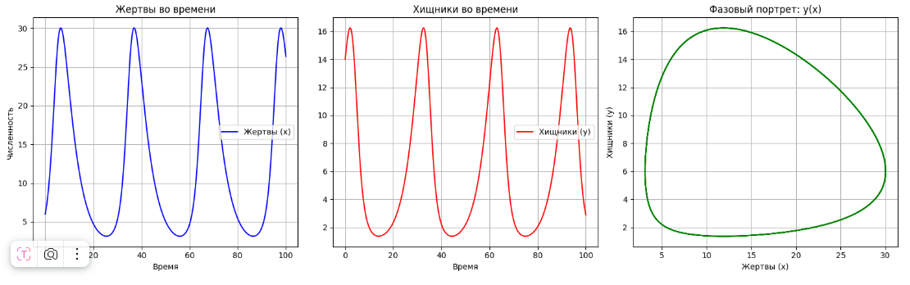
Построение модели
Построение модели
import numpy as np import matplotlib.pyplot as plt from scipy.integrate import odeint # Система уравнений def predator_prey(z, t): x, y = z dxdt = -0.21 * x + 0.035 * x * y dydt = 0.25 * y - 0.021 * x * y return [dxdt, dydt] # Начальные условия x0 = 6 y0 = 14 z0 = [x0, y0] # Временной отрезок t = np.linspace(0, 100, 1000) # Численное решение solution = odeint(predator_prey, z0, t) x = solution[:, 0] y = solution[:, 1] # Построение графиков plt.figure(figsize=(16, 5)) # x(t) — жертвы plt.subplot(1, 3, 1) plt.plot(t, x, label="Жертвы (x)", color="blue") plt.xlabel("Время") plt.ylabel("Численность") plt.title("Жертвы во времени") plt.grid(True) plt.legend() # y(t) — хищники plt.subplot(1, 3, 2) plt.plot(t, y, label="Хищники (y)", color="red") plt.xlabel("Время") plt.title("Хищники во времени") plt.grid(True) plt.legend() # Фазовый портрет plt.subplot(1, 3, 3) plt.plot(x, y, color="green") plt.xlabel("Жертвы (x)") plt.ylabel("Хищники (y)") plt.title("Фазовый портрет: y(x)") plt.grid(True) plt.tight_layout() plt.show()
В результате получаем следующий график. Рис. 2
Отображение графика

Slide 10
Что происходит при x0​=6, y0​=14
Исходя из графиков:
В начале много хищников (14) и мало жертв (6).
Из-за большого количества хищников — численность жертв сильно падает.
Но когда жертв становится очень мало, хищники начинают голодать и вымирать, и их численность также снижается.
После этого, жертвы начинают восстанавливаться, а затем и хищники снова начинают расти.
Этот цикл повторяется с затухающей амплитудой, потому что система стремится к равновесию.

Slide 11
Динамика в фазовом пространстве
На фазовом портрете (график y(x)) это видно как закручивающаяся спираль, которая со временем приближается к точке:
$$\left(x^{∗},y^{∗}\right)≈\left(11.90,6\right)$$

Slide 12
X = 6 Y = 14
При x0​=6, y0​=14 система не находится в равновесии, но со временем стабилизируется:
Численности хищников и жертв начинают колебаться.
Постепенно они сходятся к равновесной точке.
Поведение соответствует устойчивому фокусу — колебания с затуханием.

Slide 13
Вывод
Вывод В ходе выполнения лабораторной работы была исследована динамика взаимодействия двух популяций: хищников и жертв, описанная системой дифференциальных уравнений.

